Slide 2
Bridging the gap Kim Knudsen
Efteruddannelseskursus – InterMat 2.0?

Slide 3
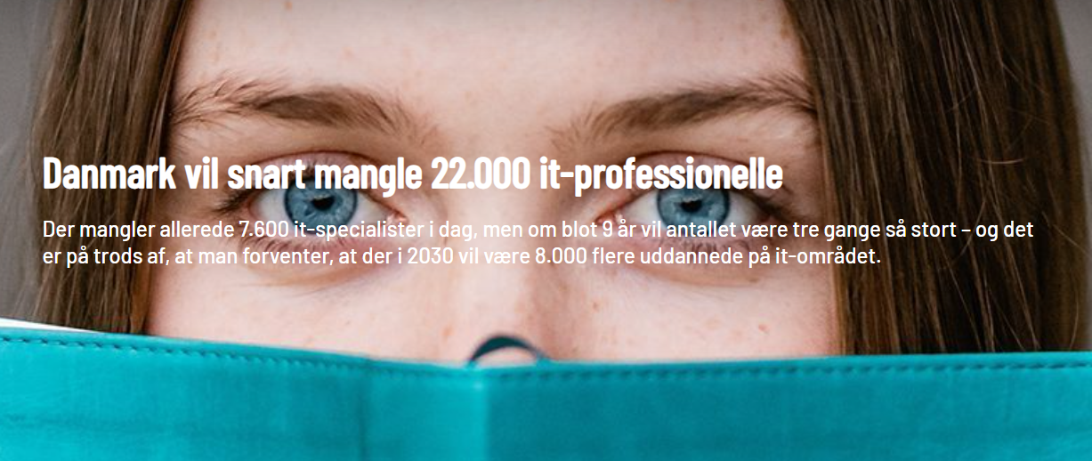

Slide 4
Polyteknisk grundlag
Matematik
Programmering
Statistik
Fysik, Kemi, Bio…

Slide 5
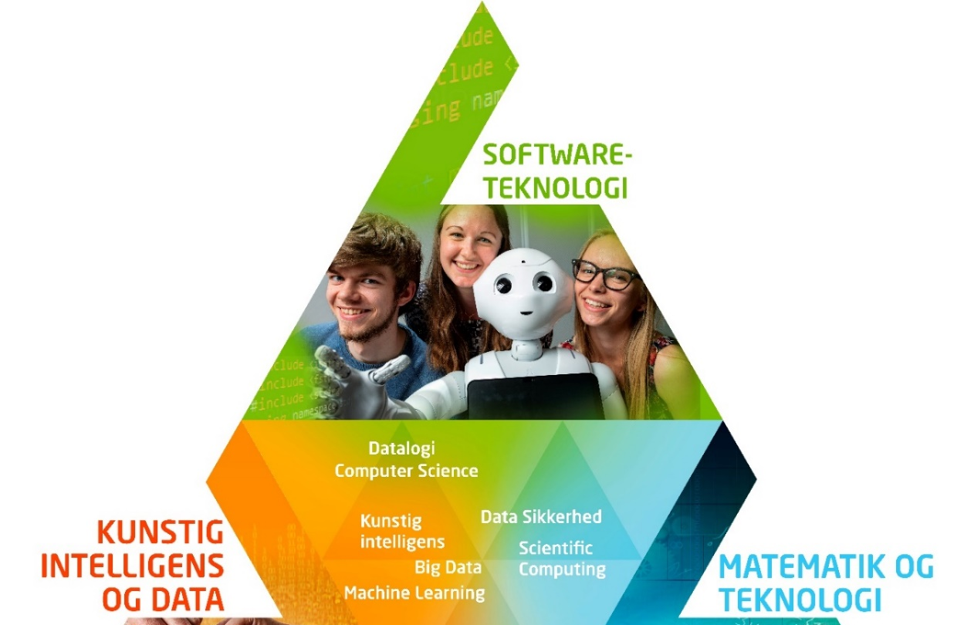
DTU Compute Matematik og Computer Science
BSc-uddannelser
Matematik og Teknologi
Kunstig Intelligens og Data
Softwareteknologi
Computer Engineering
Matematik-fokus
Computational Thinking
Modellering
Involvering af IT
Kreativ og eksperimenterende tilgang
AI i undervisning

Slide 6
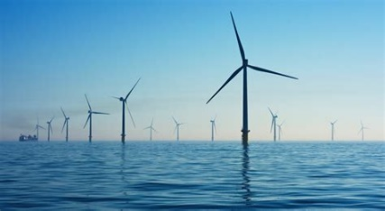
Computational thinking
Content – Modelling – Coding
Context
Modeling
Mathematical Analysis
Computing
Context
Mathematical Modeling
Mathematical Analysis
Computing
Engineering, computermodeller og teknologiforståelse (2022)
Use
Modify
Create
Papert 1980
Wing 2006
Caspersen & Nowack 2013
Musaeus & Hansen 2023

Slide 7
Computational thinking og Matematik E2025
Efteruddannelse for gymnasielærere støttet NNF
Fem spredte kursusdage
Matematisk fordybelse i lys af Computational Thinking
Undervisningspakker til direkte brug i Mat A
Python-programmering (Jupyter notebooks)
Videnskabelige foredrag
Tid til afprøvning på gymnasium
Projektdag på DTU for gymnasieelever – inspiration til SOP/SRP

Slide 8
Struktur
Modul 1
Modul 2
Modul 3
Modul 4
Modul 5
Projektdag
Brætspil, opskrifter
og intro til Python
Pakke 1
Matrixalgebra og beregning
Pakke 2
Grafteori og grafalgoritmer
AI og neurale netværk
Sæbebobler med et geometrisk twist
E2025
Matematik A, 3g
Afprøvning
Afprøvning
Afprøvning
Afprøvning
Afprøvning

Slide 9
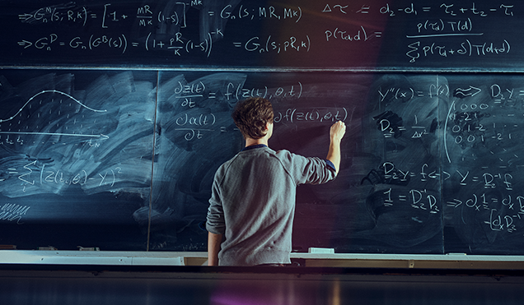
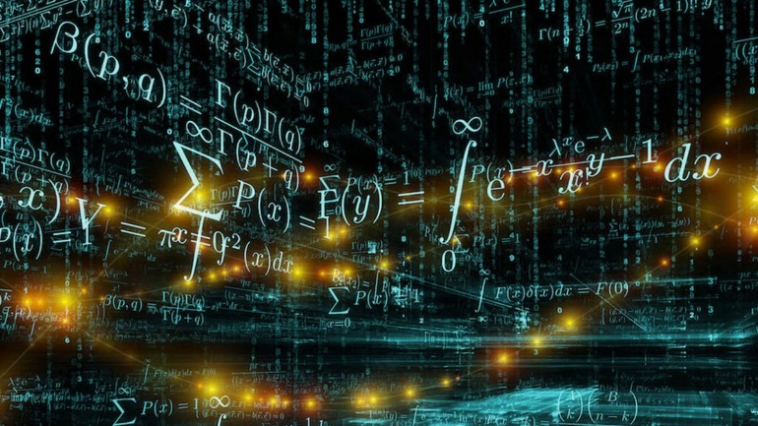
Fagligt indhold
Elementer fra Mat1 og InterMat
Diskret matematik, strukturer, grafer
Programmering, programudfoldning i Python
Modellering
Formål:
Inspirere gymnasielærere og –elever til Computational Thinking med Matematik
Vedligeholde dialog med Matematik A og Matematik på DTU
Bygge bro mellem Matematik A og DTU

Slide 10
Process
Efteruddannelsespulje 2025/26 - Novo Nordisk Fonden
Novo Nordisk Fonden betaler kursusudgift, kursusdage og udviklingsdage. Frist 9/10-24
Tilmelding til kurset 15/5-25, start 2025

Slide 11
https://itcamp.dtu.dk/

